Slide 1


Зеленоборская школа - гимназия
Буккроссинг

Slide 2
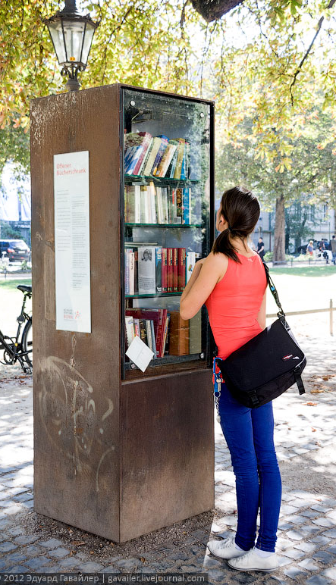
Что такое буккроссинг?
Буккроссинг – это глобальный
мировой проект обмена книгами.
В рамках этого проекта люди
оставляют книги в общественных
местах, чтобы дать другим
возможность открыть для себя
новую книгу или интересного автора.
Буккроссинг – это непросто занятие
хаотичным обменом книг,
это своеобразный мировой
книжный клуб.

Slide 3

Процесс буккроссинга состоит
из простейшего действия,
основанного на принципе
«прочитал – отдай другому»
Проект буккроссинг возник в 2001 году по инициативе
специалиста по интернет - технологиям, американца
Рона Хорнбэкера. Он оставил некоторое количество
своих книг в холле гостиницы для свободного использования
другими любителями чтения, а чуть позже создал
сайт bookcrossing.com.
Движение из США переместилось в Европу, и было тепло
встречено в Италии, затем во Франции и по всей Европе,
вплоть до Финляндии. В 2004 году движение пришло в Россию. В общем, сейчас по миру в системе распространения книг зарегистрировано
более 2000000 участников и 10000000 книг.

Slide 4

Девиз буккроссеров:
«Книги должны читаться, а не стоять на полках!
Отпуская книгу на волю даешь ей жизнь!»
Желтая книга – путешественница -
известный во всем мире значок буккроссинга

Slide 5
Разновидности буккроссинга
Классический – с помощью специальных мест –
зон буккроссинга (полок, шкафов в помещениях,
уличных библиотек, арт-объектов).
Букрей (англ. bookray) – пересылка книг по почте,
по цепочке, от одного участника к следующему,
часто пересекая границы стран и континентов.
Книга не возвращается к отпустившему ее буккроссеру.
Букринг (англ. bookring) – единственное отличие от
букрея – книга должна вернуться к отпустившему
ее буккроссеру.

Slide 6
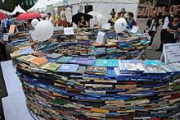
Движение буккроссеров
в Казахстане
В Казахстане буккроссинг существует
уже несколько лет. Движение началось
в 2009 году в городе Алматы в виде
акций под названием
«День Книгодарения».
Киоск буккроссинга
в городе Алматы
Также была создана инициативная
команда, которая занимается развитием
этого движения, и разработкой сайта
bookcrossing.kz
Акции книгообмена происходят и в других городах Казахстана
посредствам Общественного книжного шкафа.

Slide 7
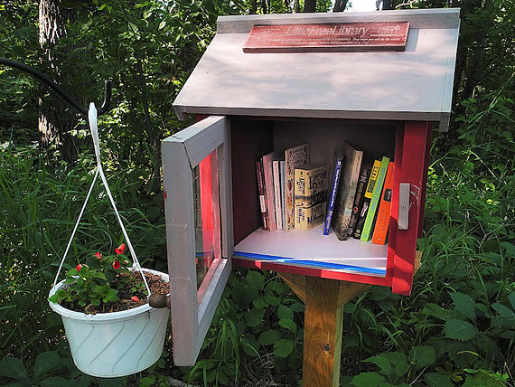

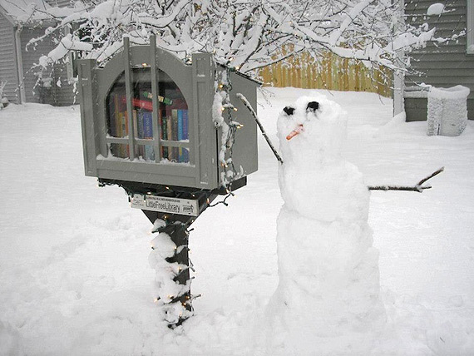
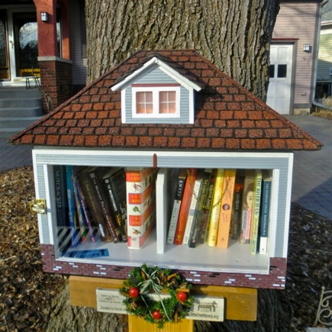
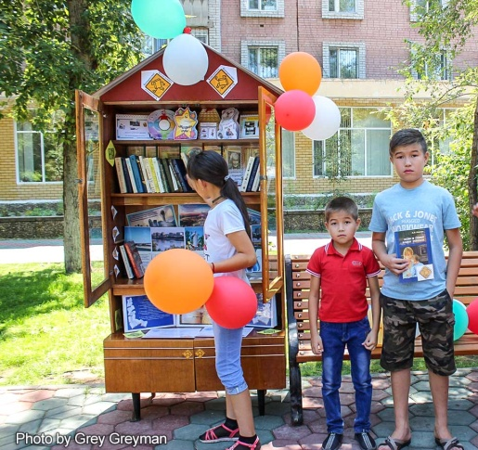
У буккроссинга есть свои нюансы – например, мало
просто оставить книгу – надо позаботиться о том,
чтобы ее нашли, и при этом не выбросили
в мусорную корзину.
Места для организации буккроссинга

Slide 8
Превратим весь мир в библиотеку!
Буккроссинг в
Зеленоборской школе - гимназии
Мы приглашаем всех любителей
чтения поучаствовать в
увлекательном проекте
книгообмена. Каждая
«отпущенная на свободу»
книга, может сделать
вас счастливее,
познакомить с интересными
авторами, людьми и
изменить вашу жизнь.

Slide 9

Если у вас есть книги,
которыми вы можете
поделиться с другими, -
приносите их и
размещайте
в наших киосках
буккроссинга.
Отпуская книгу на волю,
вы даете ей жизнь!

Slide 10
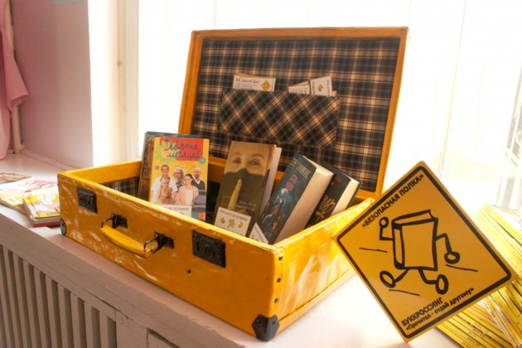
Книги, представленные на полках школьного проекта
буккроссинга, можно брать без записи для чтения,
оставлять у себя или передавать друзьям.
Главное – это бережное отношение к оказавшейся
у вас книге. Ведь ей предстоит радовать
еще многих читателей.

